Slide 1
KADINA YÖNELİK ŞİDDETİ ÖNLEME ÇALIŞMALARI Bozüyük Rehberlik ve Araştırma Merkezi

Slide 2
Şiddet, Dünya Sağlık Örgütü (WHO) tarafından “fiziksel güç veya iktidarın kasıtlı bir tehdit veya gerçeklik biçiminde bir başkasına uygulanması sonucunda maruz kalan kişide yaralanma, ölüm ve psikolojik zarara yol açması ya da açma olasılığı bulunması” durumu olarak tanımlanmaktadır.
*Şiddet hem gelişmiş hem de gelişmekte olan ülkelerde önemli bir halk sağlığı problemidir. Kadına yönelik şiddette tüm dünyada önemli bir problemdir.

Slide 3
Kadına yönelik aile içi şiddet (KYAİŞ) evrensel bir sorundur ve temel insan haklarının ve özgürlüklerinin ihlalidir.
Cinsiyete dayalı şiddet, kadınlar ve erkekler arasındaki eşit olmayan güç ilişkilerinin sonucu olarak ortaya çıkar.
KYAİŞ aile içinde yani özel alanda meydana geldiği için çoğu zaman başkalarıyla paylaşılamamakta, gizli tutulmakta bu nedenle nerelerde, ne yaşandığı tespit edilememektedir.

Slide 4
Kadınlar Kimlerden, Nerede, Nasıl Şiddet Görüyor?
Bir toplumda kadın ve erkekler arasındaki eşitsizlik oranı ne kadar büyükse, kadına karşı şiddet de o kadar fazla yaşanmaktadır.

Slide 5
Nerede? Kadınlar evlerinde, aile içinde olduğu gibi, ev dışında birçok yerde de şiddete maruz kalabilmektedir. Örneğin, sokakta, toplu taşıma araçlarında, park, sinema gibi toplu olarak bulunulan mekânlarda, işyerlerinde, okullarda, hastanelerde, cezaevlerinde, silahlı çatışma bölgelerinde kadınlara şiddet uygulanmaktadır.
Kimlerden? Bu şiddet ve taciz, hiç tanımadığımız yabancılardan gelebileceği gibi şef, patron, öğretmen, doktor, hasta bakıcı, hoca, muskacı gibi tanıdığımız kişilerden ya da ailemizdeki erkeklerden gelebilir. Genelde bu kişilerle kadınlar arasında hiyerarşik bir ilişki vardır ve otorite konumundaki erkek, gücünü kötüye kullanır.
Nasıl? Şiddet ya da cinsel taciz pek çok şekilde gerçekleşebilir. Örneğin, bağırma, hakaret etme ya da sözle taciz (laf atma), aşağılama, küçümseme, ad takma, hiç konuşmama gibi duygusal şiddet davranışları; tokat, tekmeleme, dayak gibi fiziksel şiddet türleri ya da rahatsız edici bakışlardan elle dokunmaya ve tecavüze dek uzanan cinsel şiddet.

Slide 6
Kadına Yönelik Şiddetin (KYAİŞ) Tanımı
Kadına acı ve hasar veren toplumda ya da ailede görülen fiziksel, cinsel, psikolojik her türlü şiddet özgürlüğü keyfi olarak kısıtlama ve zorlama gibi davranışlardır (Page ve İnce, 2008).

Slide 7
Diğer Tanımlar;
“Aile içi şiddet: Amerikan Psikologlar Derneği (APA) 1996‟da aile içi şiddeti; “Bir ilişkide bir insanın yakını olduğu kişiye güç, kontrol, özerklik ve otoriteyi sağlamak amaçlı fiziksel, cinsel ve psikolojik kötü muameleyi içeren davranışları” olarak tanımlamıştır (Yanıkkerem ve Sevil, 2006). “Kadınlara yönelik toplumsal cinsiyete dayalı şiddet: Kadına kadın olmasından dolayı uygulanan ve kadınları orantısız biçimde etkileyen şiddet anlamına gelir.”

Slide 8
Kadına Yönelik Aile İçi Şiddetin Nedenleri, Dinamikleri ve Biçimleri
Kadına yönelik şiddetin tek bir sebebi yoktur, birbirine bağlı bir çok sebep kadına yönelik şiddete neden olmaktadır.
*Sosyal ve Kültürel Faktörler (Kadın- Erkek rollerine ilişkin algılar, ekonomik dengesizlik)
*Şiddetin bir sorun çözüm aracı olarak kabul edilmesi
*Eğitime erişimdeki kısıtlılıklar
*Sosyal medya etkileri (Kadınların medyada, yüksek prestijli mesleklerde eksik temsili )

Slide 9
Uzun yıllardır var olan bu konu «tabu» lar nedeniyle 1980’li yıllardan itibaren araştırılmaya ve konuşulmaya başlanmıştır.
Özellikle bazı kadınlar şiddetin olağan olduğunu kabul ederek şiddet döngüsüne katkı sağlamaktadır.
Aile dışındaki şiddet daha kolay ifade edilirken aile içi şiddet perde arkasında devam etmektedir.

Slide 10
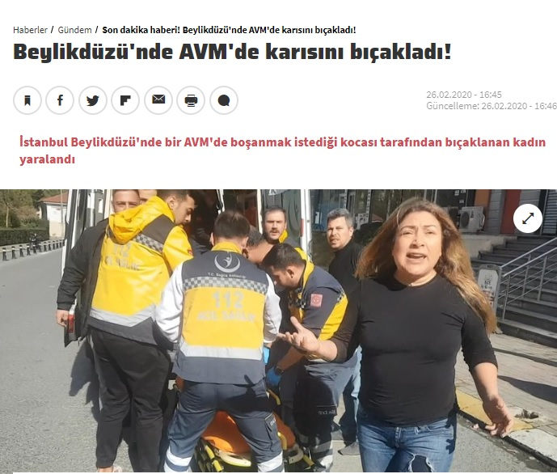
Şiddet Her Yerde!!

Slide 11
Eşler arasında yaşanan sorunlarda şiddetin varlığı doğal mıdır?
Kadınlara yönelik uygulanan şiddet genel olarak gerek şiddet uygulayan, gerek toplum ve kimi zaman da bizzat şiddet gören tarafından “meşru” ve “doğal” kabul edilmektedir.
Tam tersi şiddetten özgür bir hayat yaşamanın kadınların en doğal insan hakkı olduğu, şiddeti hoş görmek yerine şiddete karşı çıkarak yasal yollara başvurmanın gerekliliği, sürekli vurgulanması gereken noktalardır.

Slide 12
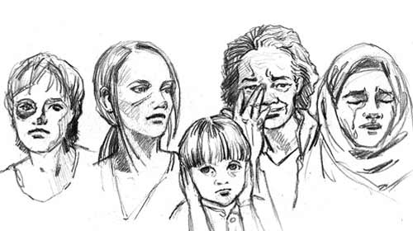
Aile-içi kadına yönelik şiddetten kimler etkilenir?
Kadına yönelik aile içi şiddet sadece kadınları olumsuz etkilemekle kalmaz aynı zamanda o ailede yaşayan çocuklar üzerinde de yaşamları boyunca etkisi altında kalacakları olumsuzluklara yol açar.

Slide 13
Ailesinde şiddet ortamında yetişen, şiddetin tanığı olan çocukların ihmal ve istismar nedeniyle psikolojik desteğe daha çok gereksinim duymaları, eğitimde daha az başarılı olmaları ve buna bağlı olarak yüksek gelir getiren işlerde çalışma olasılıklarının daha düşük olması söz konusu olabilir (UNFPA 2007).
Bunların yanı sıra şiddetin yaşandığı ortamlarda yetişen çocukların yetişkin olduklarında şiddete maruz kalan ve uygulayan olarak gözledikleri aile bireyleri gibi şiddeti bir davranış biçimi olarak benimseme olasılıkları yüksektir.

Slide 14
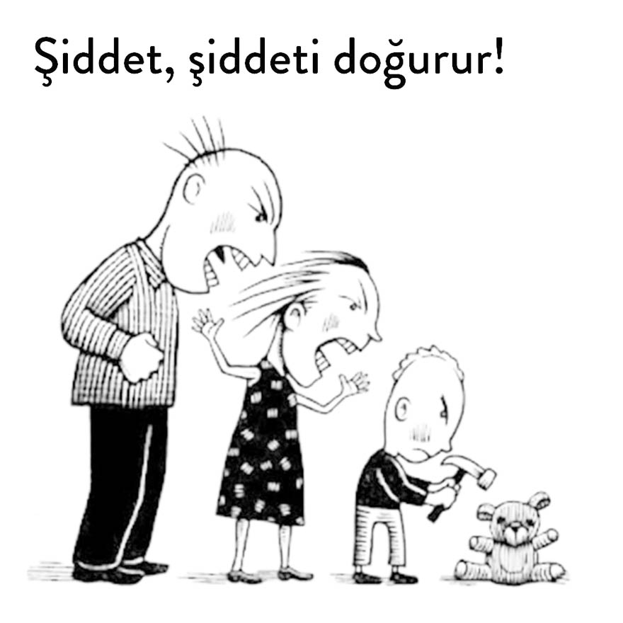

Slide 15
Aile İçi Şiddet Döngüsü

Slide 16
Kadına Yönelik Şiddetin Biçimleri
1-Fiziksel Şiddet :İtmek, tokat atmak, tekmelemek vb.
*Son zamanlarda yapılan bazı psikolojik araştırmalarda, bağırmanın da fiziksel şiddet olduğunu savunan görüşlere rastlanmaktadır. Çünkü ses fiziksel bir özelliğimizdir ve sesimizi kullanarak şiddet uygulamak fiziksel şiddete girmektedir.
2-Duygusal/Psikolojik Şiddet: Kadının sevgi, ilgi, onay ihtiyaçlarını göz ardı etmek, başkalarının yanında küçük düşürücü davranmak, kadının davranışlarını engellemek, yalan söylemek, aşırı kıskançlık..vb.
Psikolojik şiddet diğer türlerle birlikte uygulanmasına rağmen sağlık çalışanlarına en az aktarılan şiddet türüdür (Karınca, 2008). Toplum çiftler arasındaki duygusal sorunları “evliliğin tuzu biberi” olarak görüp önemsememekte ve büyütülmesini de hoş karşılamamaktadır.

Slide 17
3-Ekonomik Şiddet: Kadının çalışmasını engellemek, maaşına el koymak, aile geliri hakkında kadına bilgi vermemek, harçlık vermemek, mal varlıklarının erkeğin tekelinde olması vb.
4-Cinsel Şiddet: Kadının rızası olmadan cinsel birlikteliğe zorlamak, kadının cinsel isteklerini göz ardı etmek, kadını istemediği şekilde giyinmeye zorlamak vb.
*Mahremiyeti barındırdığı için ortaya çıkması ve ifade edilmesinde zorluklar yaşanabilir. Bazı toplumlar erkeğin isteğini normal karşıladığı için kimi zaman cinsel zorlamayı şiddet olarak görmeyebilir.

Slide 18
Eşlerin cinsel uyumu yakalayamaması, erkek kaynaklı cinsel bir problemle ilgili olsa da, erkeğin otoritesini devam ettirmek için sorunun kadının cinsel olarak kusurundan kaynaklandığını söyleyerek onu aşağılaması en çok görülen cinsel şiddet durumudur (Yanıkkerem ve Sevil, 2006). Ayrıca bir cinsel sorun olmasa bile cinsel şiddet bir iktidar aracı/güç ihtiyacı olarak kullanılabilmektedir.
*Cinsel travmaya sebep olan bu durum kadınlarda vajinismus, cinsel tiksinti bozukluğu gibi durumların oluşumuna zemin hazırlamaktadır.

Slide 20
Bir sonraki slaytta yer verilen Güç ve Denetim Çemberi (Şekil-1) failin uyguladığı şiddet biçimleri yoluyla mağduru ne şekilde ve hangi araçları ile denetim altında tuttuğunu göstermektedir.

Slide 21
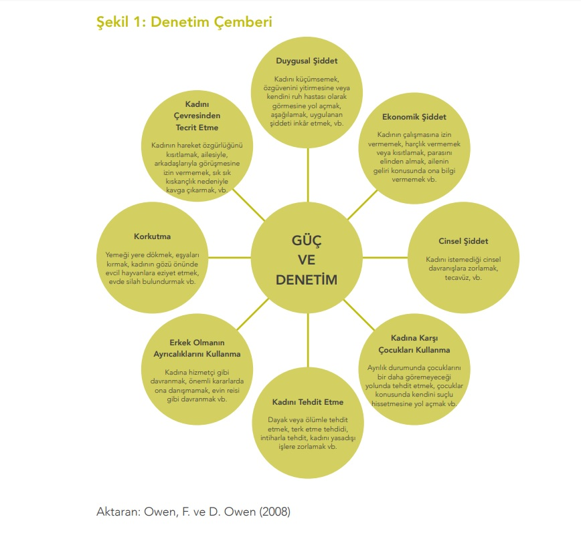

Slide 22
Şiddetin Sonuçlarının Kadınlar ve Çocuklar Üzerindeki Etkileri
KYAİŞ’in kısa ve uzun vadedeki etki ve sonuçları, bireysel ve toplumsal düzeyde önemli sorunlar yaratmaktadır. Özellikle fiziksel, ekonomik açıdan aile içinde daha zayıf bir konumda bulunan kadın veya erkekler bu şiddete maruz kalması sonucunda zaten zayıf olan konumlarının pekişmesine, fiziksel ve psikolojik açıdan sağlıklarının bozulmasına yol açmaktadır.

Slide 23
Şiddet, maruz kalan kişiler üzerinde kısa ve uzun etkiler bırakabilir. Bu etkiler:
“Öğrenilmiş çaresizlik” diye adlandırılan, kadının olaylar karşısında kendisini pasif/ güçsüz hissetmesi ve olayları değiştirmek için yapabilecek hiçbir şey olmadığı inancına kapılması,
Kadının şiddeti mümkün olduğunca geciktirebilmek için çevre ve insanları kontrol etmeye çabalayarak, tetikleyici olabilecek olayları engellemeye çalışması (evine misafir çağırmamak, eşinin çalışma saatlerine göre dışarı çıkmak vb.)
*Zamanla korku ve kaygı bedensel rahatsızlıkların ortaya çıkmasına zemin hazırlar.

Slide 24
3-Her gün hayatta kalmaya yönelik taktikler geliştirmekten dolayı, olaylara uzun vadeli ve geniş açıdan bakabilme becerisinin yitirilmesi
4-Yoğun endişe, panik,
5-Kâbuslar, tetikte uyumak, uykusuzluk vb gibi uyku bozuklukları,
6-Mide ve baş ağrısı, baş dönmesi, bayılma gibi fiziksel ve psikolojik kaynaklı fiziksel şikâyetler,

Slide 25
7-Sakat kalma derecesine varabilen yaralanmalar,
8-Depresyon yani umutsuzluğa kapılma ve yaşama isteğini ve enerjisini kaybetme duygusu, Ölüm isteği ve intihar düşünceleri,
9-Suçluluk duygusu, utanç
10-Öfke ve başkalarına (çocuklar, hayvanlar, eşyalar gibi) yönelebilen öfke patlamaları,
11-Alkol ve uyuşturucu madde bağımlılığı,
12-Başarısız ve uyumsuz okul/iş hayatı veya sosyal hayat.

Slide 26
Şiddet son bulduktan sonra bile devam eden etkiler:
İnsanlara güvensizlik ve yakın ilişkilerde zorluk
Düşük özgüven, değersizlik ve yetersizlik duygusu
Cinsel hayatta zorluklar (aşırı düşkünlük veya aşırı korku ve kaçınma)
Kendine zarar veren davranışlar (kendini camla kesmek, üstünde sigara söndürmek gibi)
Endişe ve panik atakları (birdenbire kalp atışlarının hızlanması, aşırı terleme, nefes almada zorluk)
Kendini algılama bozuklukları (“Ruhum bedenimden ayrıldı,” “Olayları bir başkasına oluyormuş gibi seyrediyorum,” ile tanımlanan durum)
Toplum ve çevreden soyutlanma (içine kapanma, ilişki kurma zorluğu)

Slide 27
Aile içi Şiddetin Çocuklar Üzerindeki Etkileri
Babasının annesine şiddet uyguladığını gören çocuk, korkar, üzülür, öfkelenir.
Olaylarla hiçbir ilgisi olmasa bile suçluluk hisseder.
Dayağın ve baskının bir sorun çözme yöntemi olduğunu öğrenir ve bunu uygular.
Dayak ve baskıdan kurtulmak için yalan söylemeyi seçebilir.
Babasıyla kendisi arasında güvene dayalı bir ilişki yerine, korkuya dayalı bir ilişkisi olur.

Slide 28
Babaya karşı öfke duyar.
Gelişiminde çeşitli sorunlar yaşayabilir.
Benlik imajı sarsılır, güven duyguları zedelenir, sınır koyma becerileri gelişmez.
Kendileri de şiddete uğrarlarsa, kendilerini korumak için strateji üretemezler.
Şiddet ortamından kurtulmak için evden kaçabilir, erken yaşta istemedikleri veya hazır olmadıkları bir evlilik yapabilir.

Slide 29
Şiddete maruz kalmış ya da tanık olmuş çocuklar aşağıdaki belirtilerden bir veya daha fazlasını gösterebilir:
Uyuyamama, uyumaktan korkma, kâbus görme, sık sık uyanma,
Tıbbi bir nedene bağlı olmayan, baş ağrısı, mide ağrısı, mide bulantısı gibi bedensel belirtiler,
Aşırı bir endişe hali, korkular, ani ses veya hareketler olduğunda irkilme,
Saldırgan davranışlar, sinirlilik, kavgacılık, başka çocukların veya hayvanların canını yakma,
Öfke nöbetleri veya başka zorlayıcı davranışlar,
İnsanlara, okula veya eskiden sevdiği etkinliklere karşı ilgisizlik,
Halsizlik, enerjisizlik,
Hiçbir duygu gösteremez hale gelme,
Yalnız ve terk edilmiş hissetme,
Alt ıslatma, dil gelişiminde gerileme gibi yaşından küçük davranışlar,

Slide 30
Şiddete Karşı Çıkmak ve Önlemek
Önleme çalışmaları bireysel ve toplumsal bazda olmalıdır.
Toplumsal olarak yapılacak ilk iş «duyarlı olmak»tır.
Aşağıdaki cümleleri evet-hayır olmak üzere değerlendirelim.
“Kadınlara yönelik aile içi şiddete yalnızca düşük eğitimli, düşük gelirli ailelerde rastlanır.”
“Evlilik bir özel yaşam alanıdır ve bu ilişkide geçenler kimseyi ilgilendirmez”

Slide 31
“Duygusal ya da psikolojik şiddet fiziksel şiddet kadar kötü değildir.”
“Şiddete neden olan alkol, işsizlik ve uyuşturucu kullanımıdır.”
“Kadınlar ‘kadınlık görevlerini’ yerine getirmedikleri zaman şiddete maruz kalmayı hak ederler.”
(Kadınlık görevleri: Evin, erkeğin, çocukların, evdeki yaşlıların, hastaların bakımı, onlara hizmet ve koca talep ettiğinde cinsel ilişki kurmak, gibi.) basmakalıp cümleleri gözden geçirmeliyiz!

Slide 32
Bireysel Sorumluluklar
Başta erkekler olmak üzere toplumun her kesiminde ve bireyinin yapabilecekleri vardır. Erkekler toplumdaki şiddeti ortadan kaldırma konusunda kendilerinin de bir rol ve görevleri olduğunun farkında olarak sorun ve çatışmaları şiddet içermeyen yöntemlerle çözmeye ikna olmalı ve bunu günlük yaşamlarında da uygulamalıdır.
Böyle bir davranış ve tutum değişikliğinin şiddeti önlemede büyük katkısı olacaktır.
Şiddetsiz bir ortamda yaşayabilmek, bireye saygıyı temel alıp etkili iletişim kurmak için çaba harcamamızı gerektirmektedir.

Slide 33
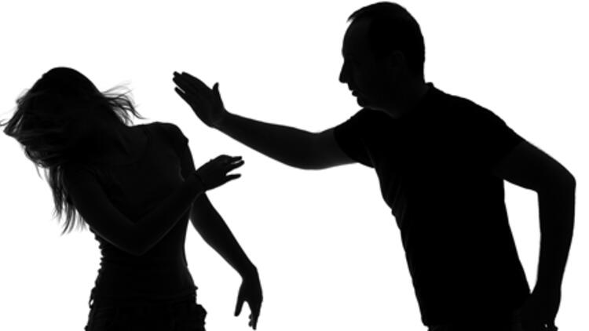
Şiddete Maruz Kalan veya Risk Altındaki Kadınların Yapabilecekleri
Kadınların şiddete karşı çıkma çabaları içinde ilişkiden uzaklaşma, hastaneye, kliniğe, sığınma evine başvurma, adli makamlara şikâyet etme ve boşanma girişiminde bulunma önemli bir yer tutmaktadır. Bunların yanı sıra kadınlar şiddet uygulayan eşleriyle konuşarak da sorunlarını çözmeye çalışmaktadır.

Slide 34
Aile içi şiddete maruz kalan kadınlara, şiddetle mücadele ederken şu noktaları göz önünde tutmaları önerilebilir:
Evde kesici ve delici aletlerin bulunduğu yerlerden mümkün olduğunca uzak durun, size hareket olanağı verecek alanlarda bulunun.
Tanık toplamak amacıyla avazınız çıktığı kadar bağırarak komşuları başınıza toplayın.
Kendinizin ve varsa çocuğunuzun giyecek birkaç parça eşyasını ve kimliklerinizi güvendiğiniz bir komşunuzda saklayın.

Slide 35
4. Olası bir kriz durumunda yeterli olabilecek miktarda bir parayı yanınızda ve/veya kendi kişisel banka hesabınızda bulundurun.
5. Acil olarak arayabileceğiniz, Şiddet Önleme İzleme Merkezleri (ŞÖNİM), sığınma evleri, baroların adli yardım büroları, danışma desteği veren bir kadın örgütü gibi yerlerin telefon ve adres bilgilerini yanınızda bulundurun. Taşıdığınız bu bilgilere şiddet uygulayan tarafından ulaşılamayacağından emin olun.
Bilecik | Merkez | Şiddet Önleme ve İzleme Merkezi (ŞÖNİM) | Gazipaşa Mahallesi Tevfikbey Caddesi Arz Birlik İş Merkezi A Blok. Kat:4 Merkez/BİLECİK | +90 (228) 212 51 91
Eskişehir | Odunpazarı | Şiddet Önleme ve İzleme Merkezi (ŞÖNİM) | Huzur Mahallesi Yıldızlar Sokak No:44/1 Odunpazarı/ESKİŞEHİR | +90 (222) 237 72 24 +90 (222) 237 80 48

Slide 36
6. Kolluk kuvvetlerine (polis ve jandarmaya) başvurabilirsiniz. Ulaşabileceğiniz en yakın karakola başvurabilirsiniz. Başvurduğunuz karakolda Aile İçi Şiddet bürosu varsa gerekli işlemler bu büroda yapılır. Karakolda şikâyetinizin mutlaka tutanağa geçirilmesini sağlayın. Bu tutanağa “ifade tutanağı” denir. İfade tutanağını imzalamadan önce okuyun, söylediklerinizin tam ve doğru olarak tutanağa geçtiğinden emin olun. İfade tutanağının bir örneğini almayı unutmayın.

Slide 37
7-Savcılığa başvurarak size şiddet uygulayan kişinin cezalandırılması ve 6284 sayılı Yasa uyarınca uygun bir tedbir kararının verilmesi için karakoldaki memurların ve/veya Savcılığın Aile Mahkemesi’ne başvurmasını talep edebilirsiniz.
8-Doğrudan, size en yakın ve en kolay ulaşabileceğiniz Aile Mahkemesi’ne başvurarak, 6284 sayılı Yasa gereğince (şiddet uygulayan kişinin evden uzaklaştırılması da dâhil) şiddeti engelleyecek tedbirlerin alınmasını talep edebilirsiniz.

Slide 38
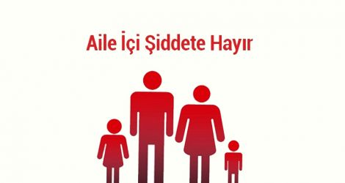
9- 6284 sayılı Yasa’ya göre tedbir kararı almak için artık yerleşim yeri Aile Mahkemesi’ne başvurmak zorunda değilsiniz. Size en yakın, en kolay ulaşabileceğiniz, hatta farklı bir şehirde bile başka bir Aile Mahkemesi’ne başvurabilirsiniz.
10-Boşanma ihtimalini de düşünerek tedbirli olmanız gerekebilir. Kocanızın malları elden çıkarma girişimine karşı ve tazminat talebinde bulunma ihtimalinizi de göz önüne alarak, sizin üzerinize kayıtlı olmasa da var olan mal mülkle ilgili belgelerin (ev, arsa tapusu, araba ruhsatı gibi) birer kopyasını kendinizde bulundurun.

Slide 39
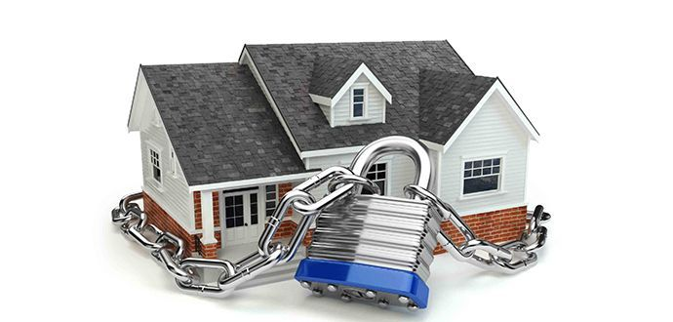
11-2002’den sonra evlilik içinde edinilen mallar, eşler arasında aksi bir sözleşme yoksa Medeni Kanun’a göre eşlerin ortak malı sayılır. Yine de kocanızın evlilik içinde edinilen malları sizden kaçırıp elden çıkarma riski varsa Aile Mahkemesi’ne başvurarak bu mallar üzerine tedbir konulmasını talep edebilirsiniz.

Slide 40
12- Oturduğunuz evin (aile konutunuzun) kira sözleşmesinin sizden habersiz feshi ya da satışı sonucu barınma sorunu yaşamamak için önlem alın. Aile konutunuz kiralık ise kira sözleşmesinde adınız geçmiyorsa ev sahibinize yazılı bildirimde bulunarak kira sözleşmesinde taraf olabilirsiniz. Ancak bu durumda artık ev kirasından (en azından kanun önünde) sizin de sorumlu olacağınızı unutmayın.

Slide 41
Aile konutu eşinize ait ise, konutun bağlı olduğu Tapu Sicil Müdürlüğü’ne konutun aile konutu olduğunu kanıtlayan muhtarlıktan ve varsa apartman yönetiminden aldığınız belge ile birlikte vukuatlı nüfus kayıt örneği veya evlilik cüzdanıyla başvurup “Aile konutudur” şerhinin işlenmesini talep edin. Bu durumda, rızanız olmadıkça eşiniz konut üzerindeki hakları sınırlayan hukuki işlemlerde (ipotek, devir, satış, kiralama ya da bağış gibi) bulunamaz ve evi satamaz. Aile konutu şerhinin tapuya işlenmesi talebi harca tabi değildir, masrafsızdır.

Slide 42
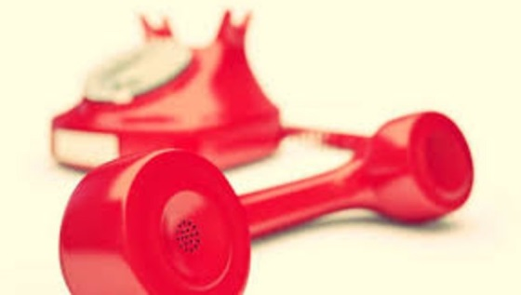
Acil Telefon Hatları
1- ALO 155 Polis İmdat,
2- ALO 156 Jandarma İmdat
3- ALO 183 Aile, Kadın, Çocuk ve Özürlü Sosyal Hizmet Danışma Hattı (7 Gün- 24 Saat Ücretsiz Hizmet Verir)
4- 112 ACİL
5- Aile İçi Şiddet Acil Yardım Hattı- 0212 656 96 96
6- GELİNCİK HATTI - 444 43 06

Slide 43
Kaynakça
https://vatandas.jandarma.gov.tr/KYSOP/uzaktan_egitim/Documents/2%20KYAIS.pdf
https://ailevecalisma.gov.tr/ksgm/siddete-maruz-kalindiginda/
https://www.haberturk.com/kan-donduran-cinayet-annesini-doven-babasini-oldurdu-2594373
https://www.haberturk.com/son-dakika-haberi-beylikduzu-nde-avm-de-karisini-bicakladi-2596229
Polat, O. (2008). Türkiye’de çocuk haklarının durumu. Toplum ve Demokrasi, 2(2), 149-157.
Yalçın, H.(2018).Kadına Yönelik Şiddeti Önlemeye Yönelik Bir Eğitimin Etkisi: Karaman (Aile Hekimliği Birimleri) Örneği (Yayımlanmamış Yüksek Lisans Tezi).Karamanoğlu Mehmetbey Üniversitesi, Karaman, Türkiye.

